Slide 1

메인 페이지 Mood/
클릭
로그인 페이지이동 버튼
클릭
이상형 월드컵
시작 버튼

Slide 2
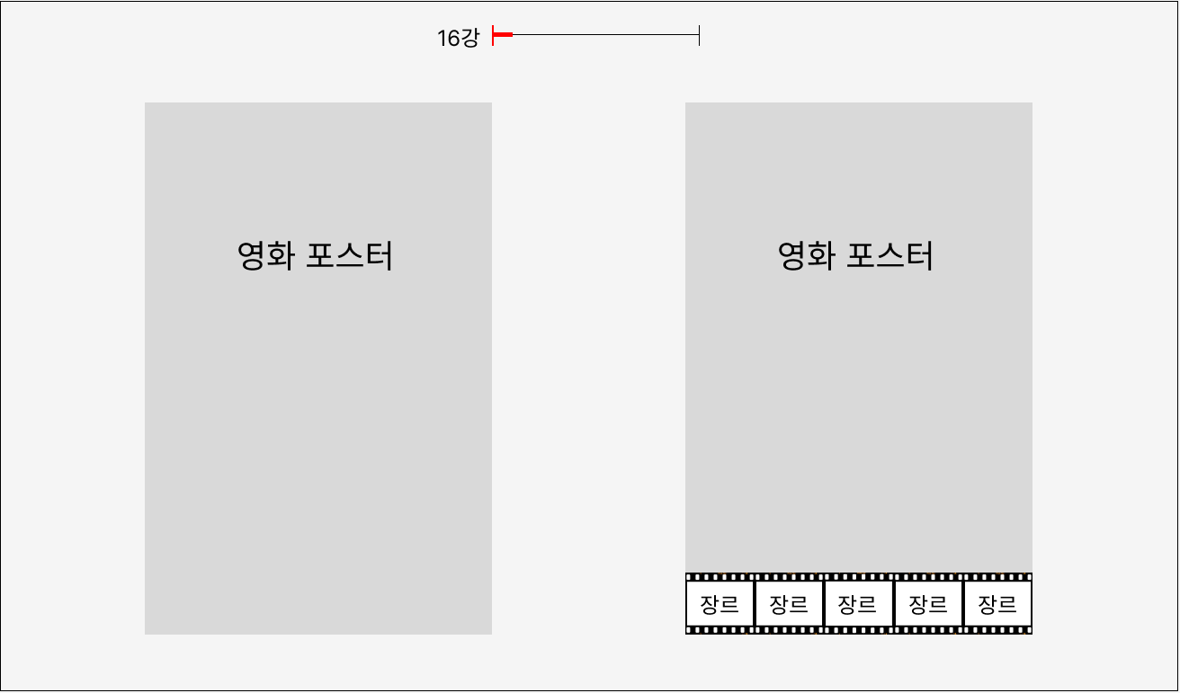
이상형 월드컵 페이지 Mood/tournament
오른쪽 선택
현재 라운드 표시
영화를 클릭하면
자동으로 바뀌도록
왼쪽 선택
영화 선택
다음 라운드로 이동
클릭
중앙으로 이동
중앙으로 이동
호버
포스터 호버시
영화 장르 표시
아래로 이동하면서
사라짐
아래로 이동하면서
사라짐

Slide 3
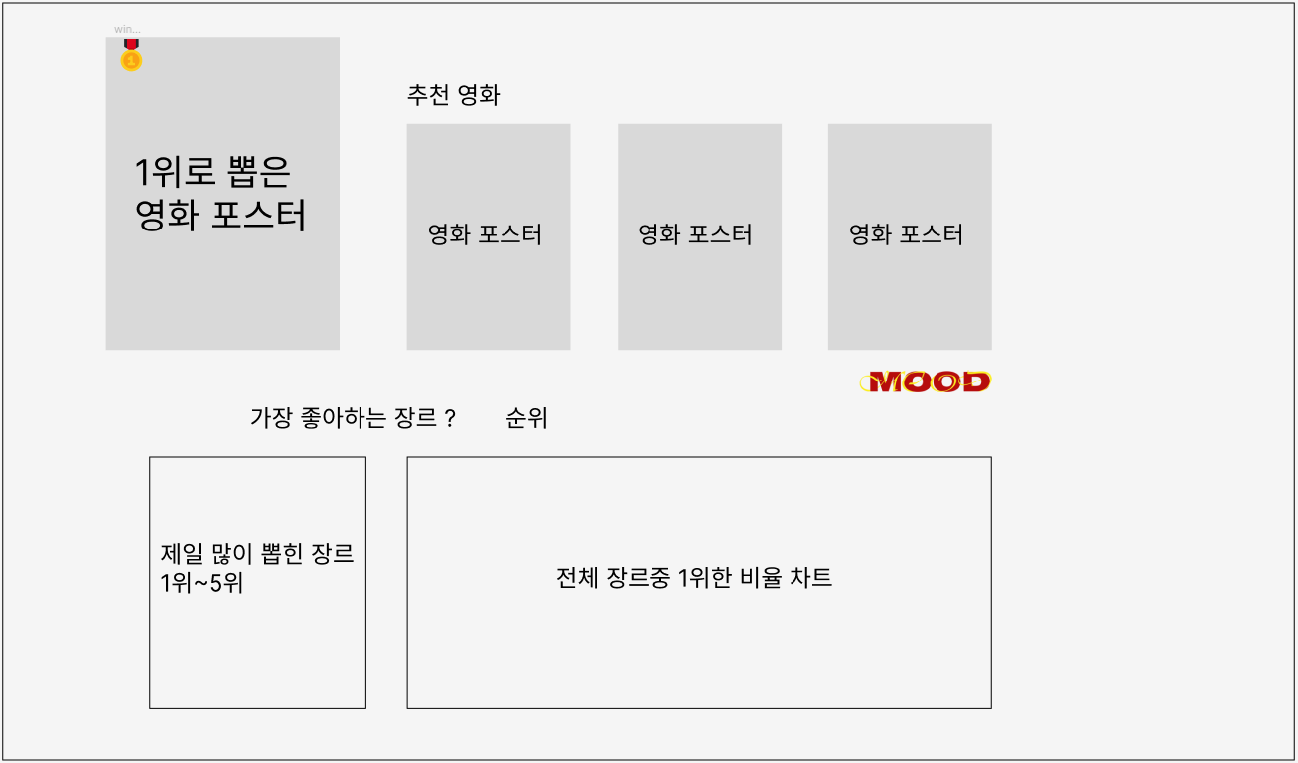
결과 Mood/result
클릭
로그인
페이지로
이동

Slide 4
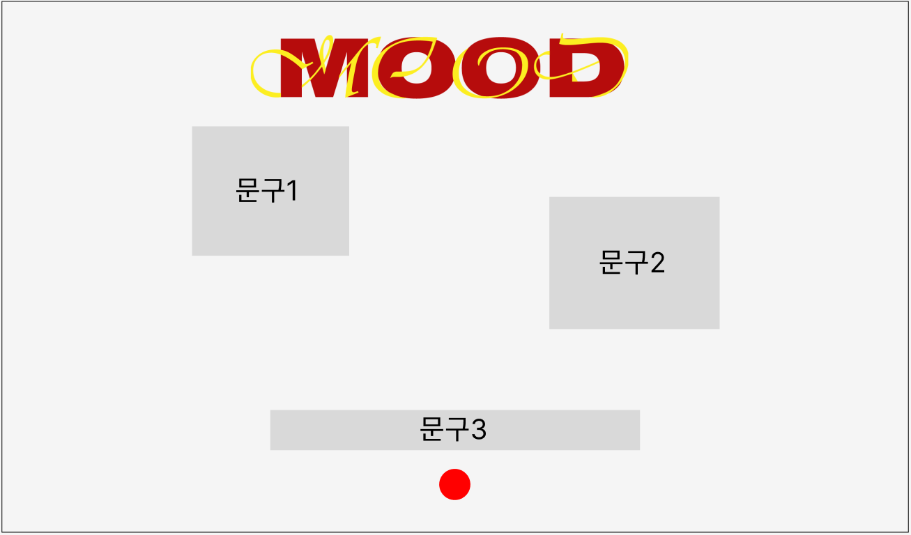
로그인 페이지 Mood/login
페이지 상단
페이지 하단으로
이동
클릭

Slide 5
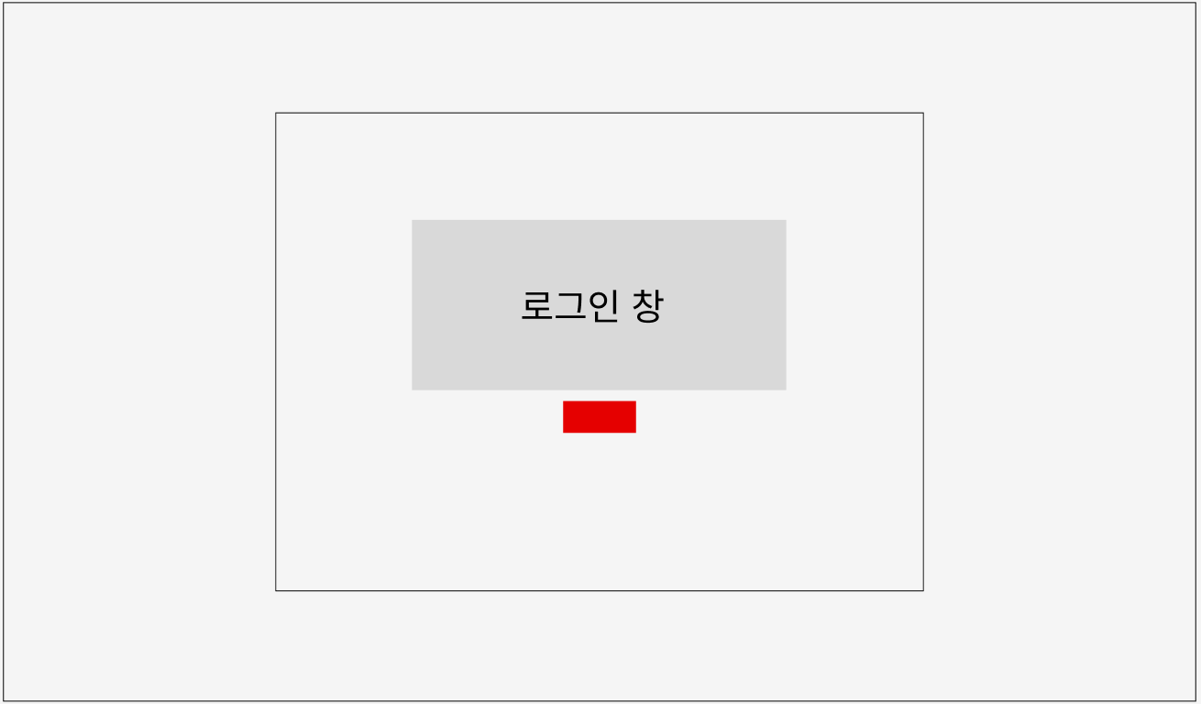
로그인 페이지 Mood/login
페이지 하단
이메일 비밀번호 입력창
모두 입력해야 로그인 버튼
활성화
회원가입 컴포넌트 나타남
클릭
홈페이지로 이동
메인 페이지로 이동
클릭
회원가입
이상형 월드컵 다시 하기

Slide 6
로그인 페이지 Mood/login
페이지 하단
계정 생성
가입 정보 입력 창
아이디
이메일
비밀번호
빈칸 모두 입력해야
다음 버튼 활성화
클릭
장르 선택 컴포넌트
나타남

Slide 7
로그인 페이지 Mood/login
페이지 하단
장르 선택
3개 이상 장르 선택해야
가입 버튼 활성화
장르 리스트
이상형 월드컵 1등 영화의 장르가 기본적으로 선택되어 있도록
클릭
이전으로 이동
가입 완료
로그인 화면으로 이동

Slide 8
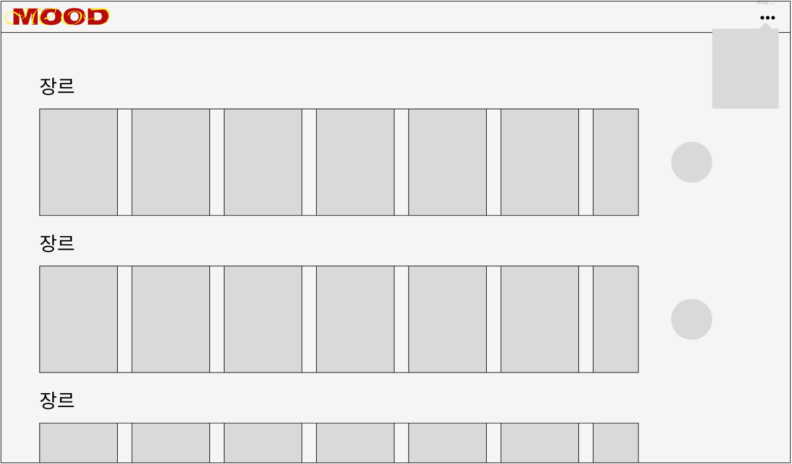
홈페이지 Mood/home
클릭
홈페이지로 이동
클릭시 나타남
장르별 10개의 영화
마우스로 클릭해서 스크롤
정보수정
즐겨찾기
로그아웃
클릭
영화 정보 담긴 모달창 열기
클릭
해당 장르의 영화 전체를 보여주는 페이지로 이동

Slide 9
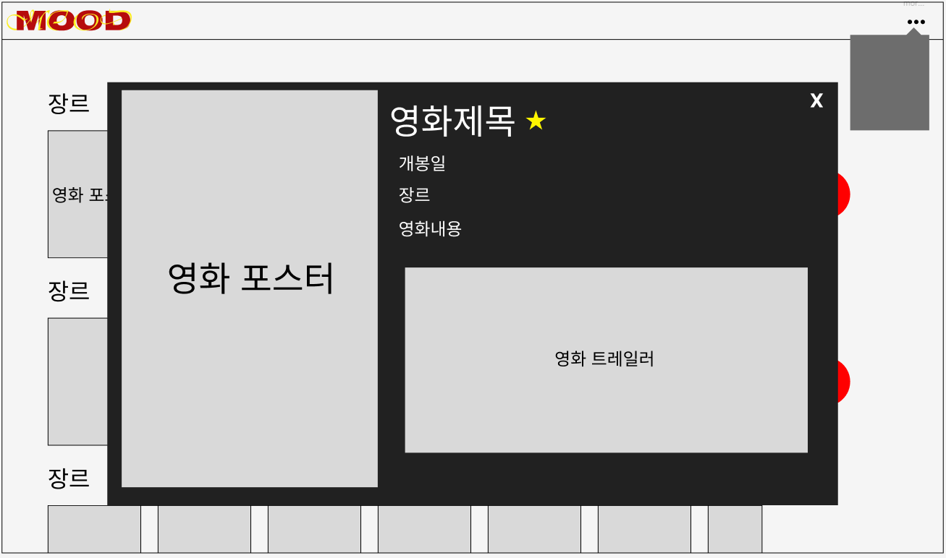
홈페이지 Mood/home
모달창 닫기
클릭
선택한 영화의
트레일러 재생

Slide 10
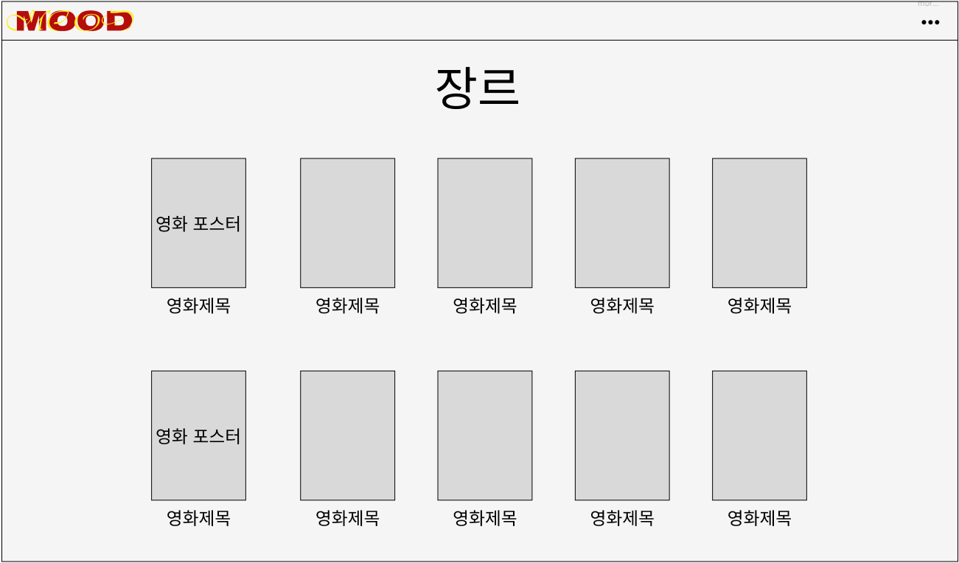
더보기 페이지 Mood/more
클릭
영화 정보 담긴 모달창 열기
무한 스크롤 기능으로
영화 불러오기

Slide 11
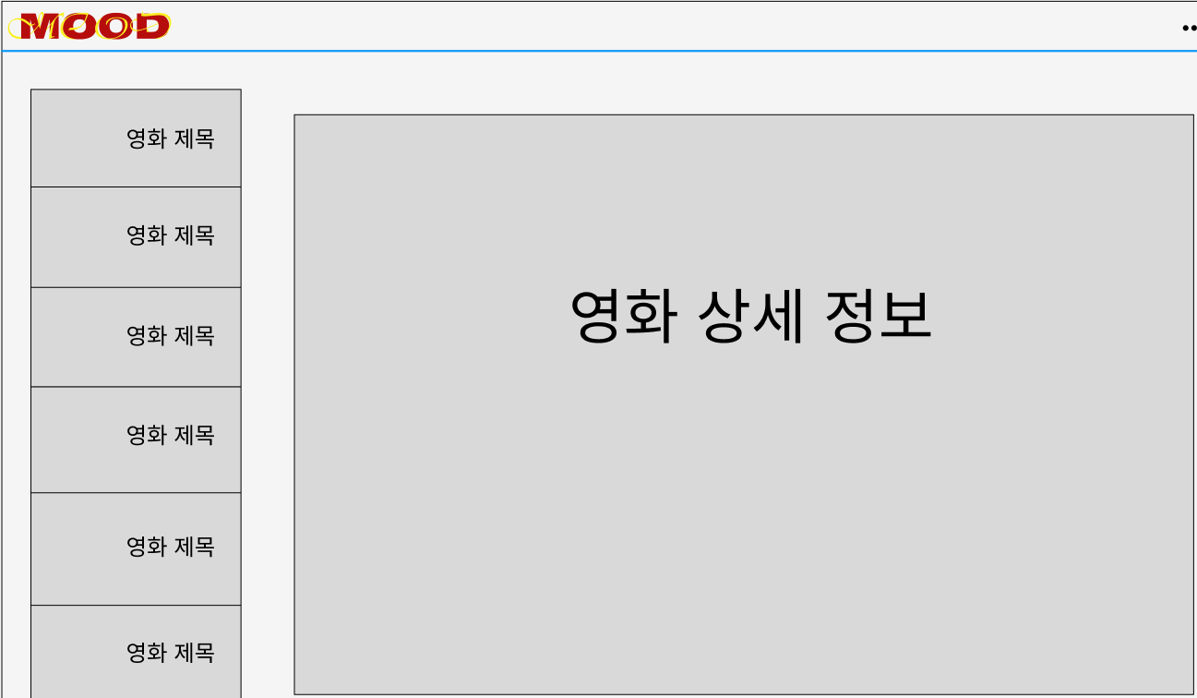
즐겨찾기 페이지 Mood/like
영화 정보 담긴 모달창 열기
클릭

Slide 12
회원정보 수정 페이지 Mood/account
계정 수정
계정 정보 입력 창
아이디
이메일
비밀번호
클릭
장르 선택 컴포넌트
나타남

Slide 13
회원정보 수정 페이지 Mood/account
장르 선택
3개 이상 장르 선택해야
수정 버튼 활성화
장르 리스트
가입시 선택한 장르가
기본적으로 선택되어 있도록
클릭
이전으로 이동
수정 완료

